Slide 1
death gRips
Анализ музыки группы
с использованием пакетов
spotifyR и genius на языке R

Slide 2
Этапы анализа
Извлечение и подготовка данных
1
Анализ звучания
2
Лексический анализ
3
подключение к сервисам Spotify и Genius; получение данных по заданным критериям
анализ на основе характеристик звучания, предоставляемых Spotify
лексический разбор текстов и их анализ с использованием словарей AFINN, bing и nrc

Slide 3
1. Извлечение и подготовка данных
Подключение к Spotify и Genius
Извлечение данных и фильтрация.
Объединение двух наборов данных в единый набор для анализа

Slide 4
SpotifyR
- это раппер (оболочка) R для извлечения информации из web API стримингового сервиса Spotify.
Позволяет получить дискографию артиста, а также ряд звуковых характеристик для каждой из песен.

Slide 5
Genius
- это библиотека для получения текстов песен заданного артиста с ресурса Genius.

Slide 6
2. Анализ звучания
Анализ валентности студийных альбомов, отдельных треков
Анализ энергичности альбомов.
Индексы злости и мэйнстримности

Slide 7
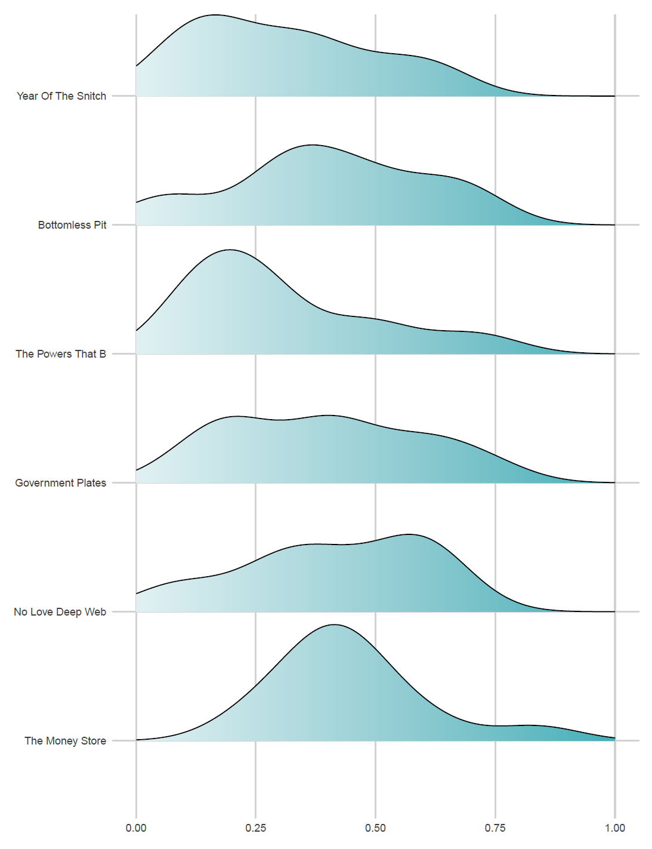
Валентность – это мера от 0,0 до 1,0, описывающая музыкальную позитивность песни. Песни с высокой валентностью звучат более позитивно (счастливые, веселые, эйфорические), в то время как песни с низкой валентностью звучат более негативно (грустные, депрессивные, злые).
Звучание Death Grips на каждом из альбомов тяготеет к негативному. Средние значения валентности для альбомов простираются от 0.3 до 0.45, где наиболее депрессивный альбом – The Powers That B, а наиболее позитивный (или скорее наименее негативный) – The Money Store.
С точки зрения валентности, печаль и гнев – это одно и то же.
7

Slide 8
Средняя валентность и энергичность альбомов
 | Valence (mean) | Energy (mean)
The Money Store | 0,4457692 | 0,9098462
No Love Deep Web | 0,4118077 | 0,7960000
Government Plates | 0,3937273 | 0,8638182
The Powers That B | 0,3039444 | 0,8637778
Bottomless Pit | 0,4017231 | 0,9304615
Year of the Snitch | 0,3069077 | 0,9286154

Slide 9
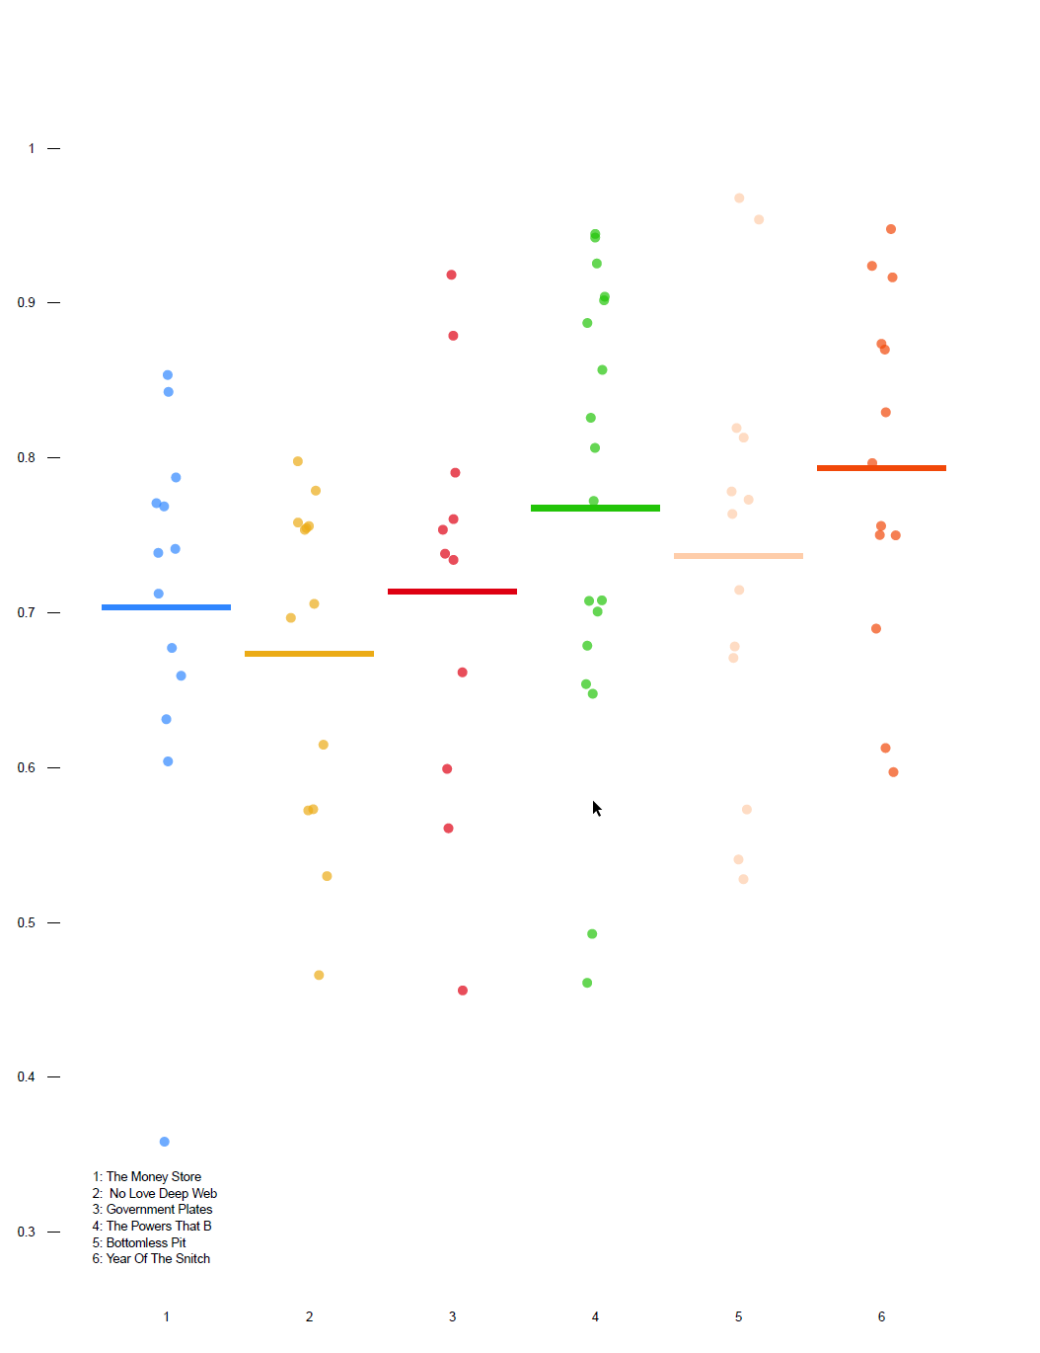

Индекс гнева
$$Anger Index= \sqrt{\left(1−valence\right)∗energy}$$

Slide 10
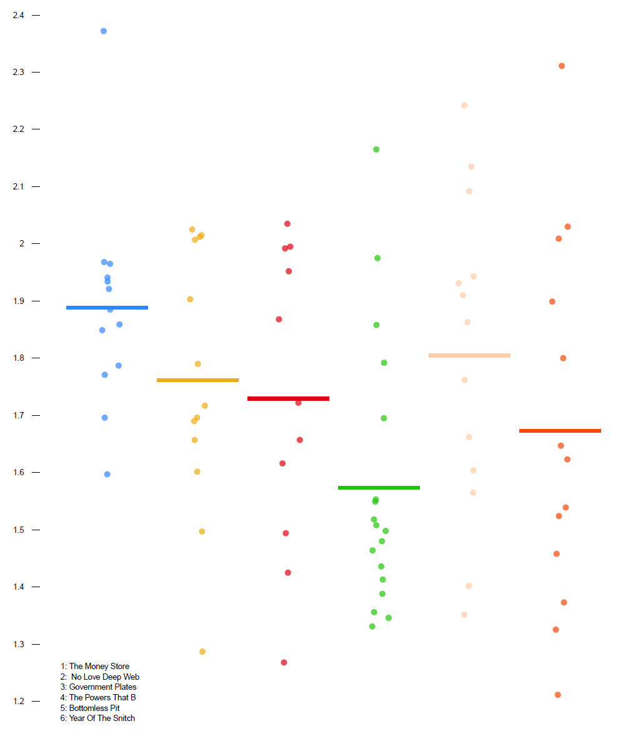

Индекс мэйнстримности
$$Mainstream Index=$$
$$Valence+Energy+Danceability$$

Slide 11
3. Лексический анализ
Анализ текстов песен с использованием словаря AFINN
Анализ текстов песен с использованием словаря bing.
Анализ текстов песен с использованием словаря nrc.

Slide 12
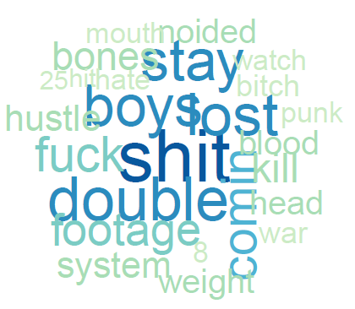
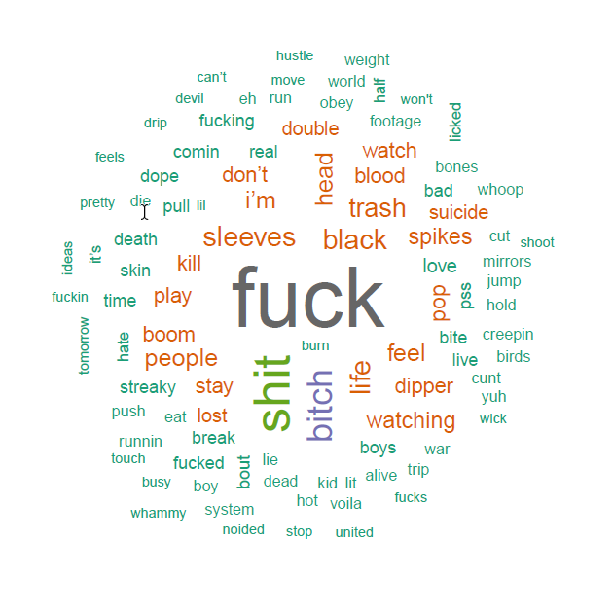
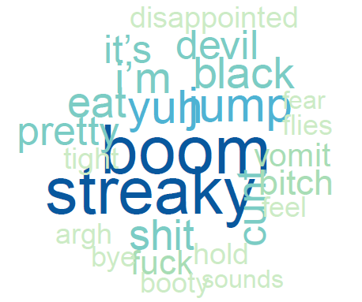
Облака слов
The Money Store
Все студийные альбомы
Year of the Snitch

Slide 13
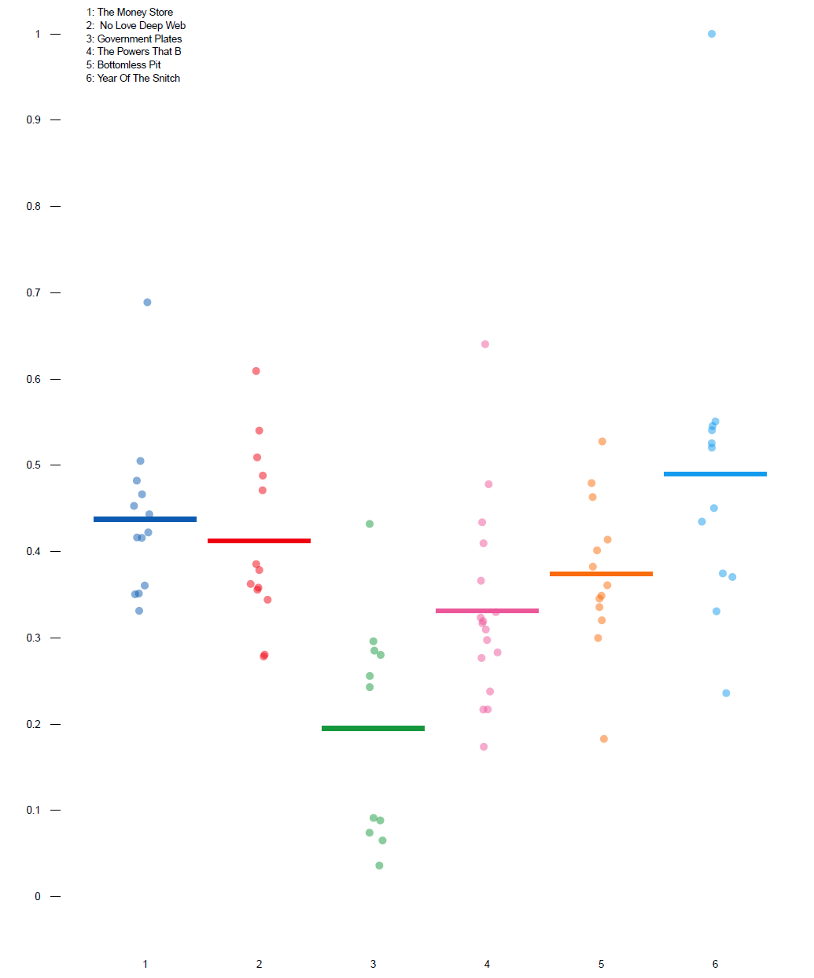
Лексическое разнообразие

Slide 14
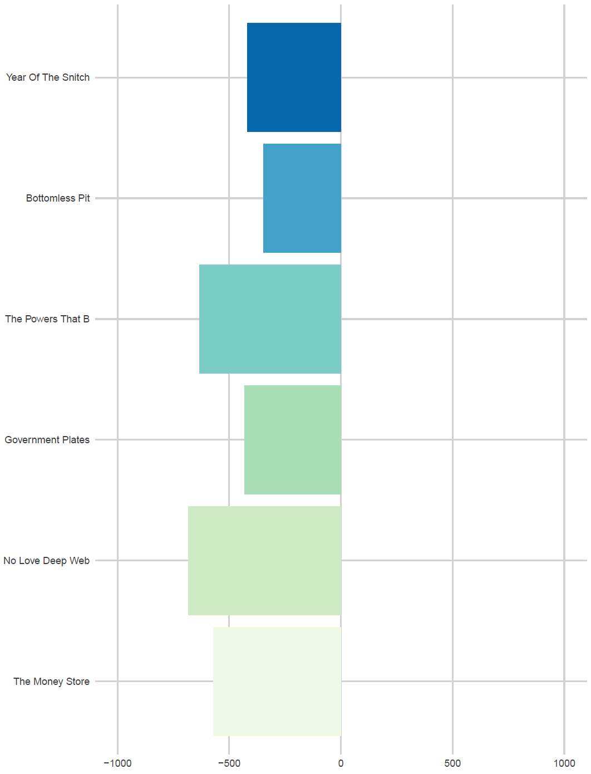
Лексический анализ с использованием словаря AFINN

Slide 15
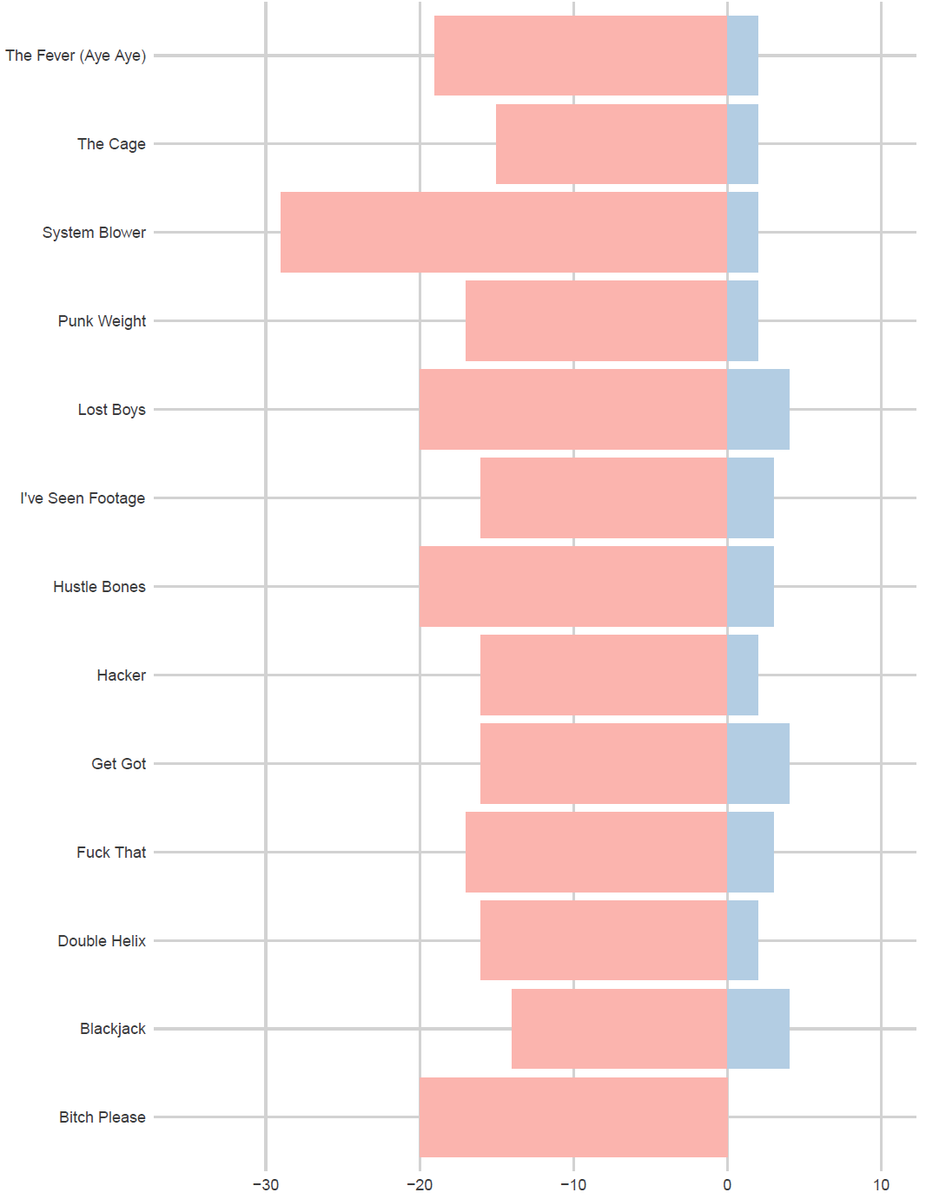
Лексический анализ с использованием словаря bing

Slide 16
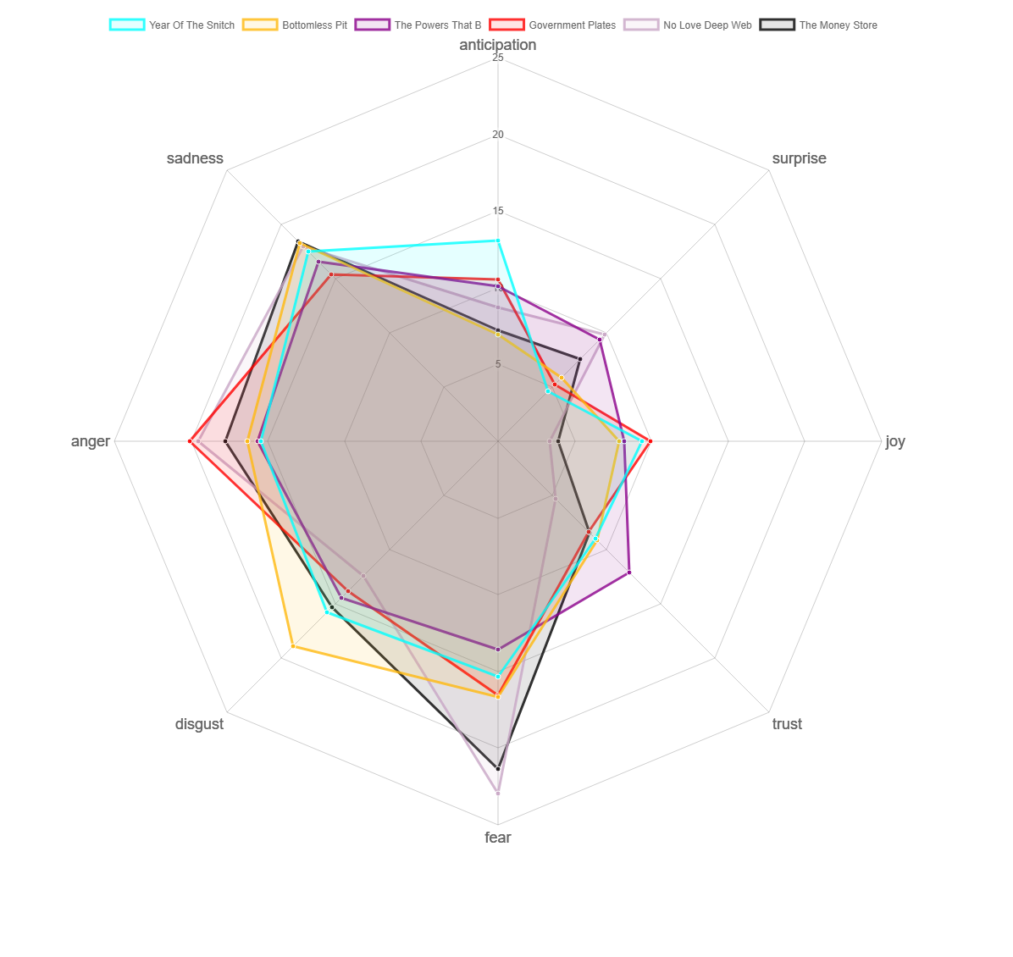
Лексический анализ с использованием словаря nrc

Slide 17
Спасибо.

Slide 18
Credits
spotifyR – library for spotify data analysis - https://github.com/charlie86/spotifyr
fitteR happieR – radiohead music analysis from the spotifyR creator - https://www.rcharlie.com/post/fitter-happier/
Exploring the Spotify API with R – tutorial for R beginners by a beginner - https://msmith7161.github.io/what-is-speechiness/
Hands-on dplyr tutorial for faster data manipulation in R – great dplyr tutorial - https://www.youtube.com/watch?v=jWjqLW-u3hc

